Slide 1
改进的泛化不平衡率
周颖

Slide 2
原文
GIR-based ensemble sampling approaches for imbalanced learning
Tang B, He H. GIR-based ensemble sampling approaches for imbalanced learning[J]. Pattern Recognition, 2017, 71: 306-319.
该文的主要思想是原始的不平衡比率衡量样本集的分类难度过于粗糙，因而提出新的不平衡率的计算方法GIR
定义样本的不平衡率为 该样本k近邻中的同类样本个数的平均值
计算所有正类和负类样本的平均值，GIR=负类平均值-正类平均值

Slide 3
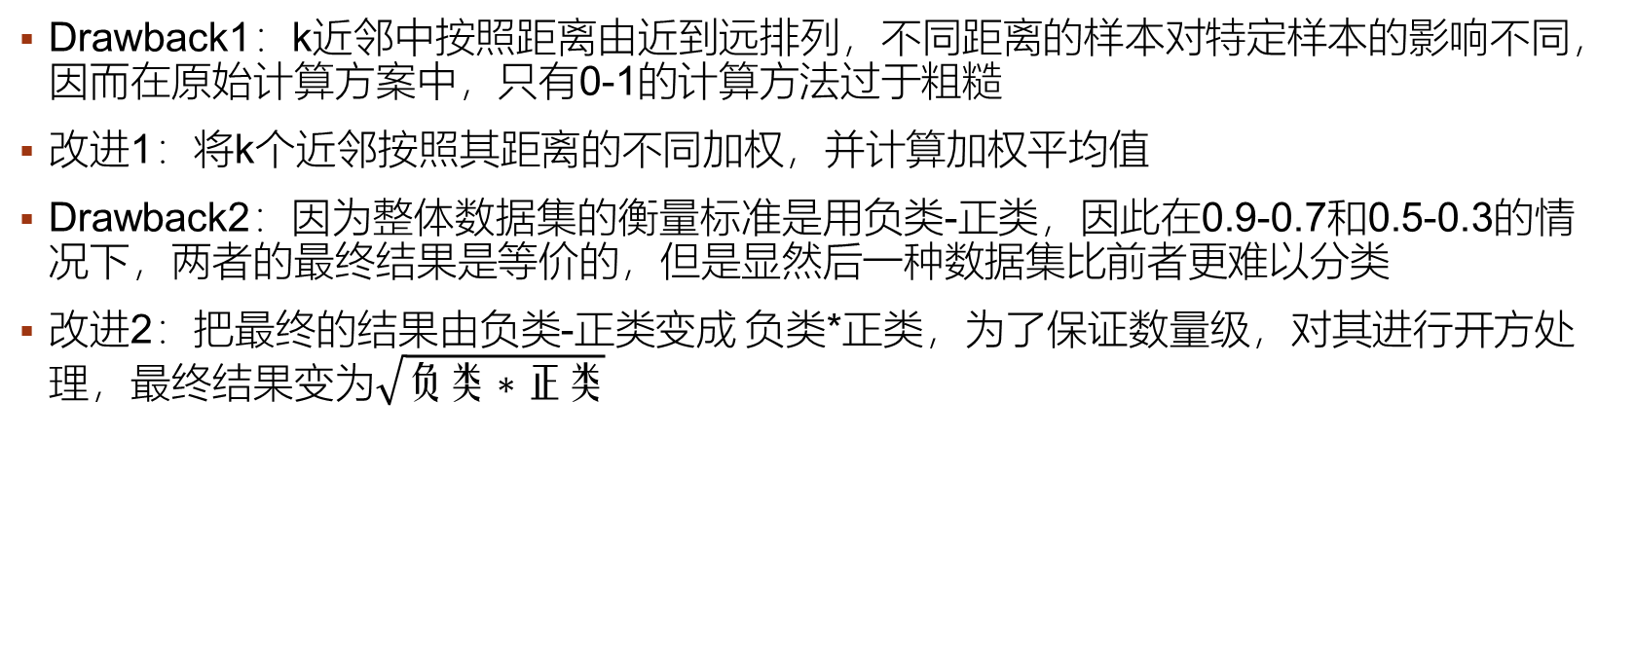
改进方案
Drawback1：k近邻中按照距离由近到远排列，不同距离的样本对特定样本的影响不同，因而在原始计算方案中，只有0-1的计算方法过于粗糙
改进1：将k个近邻按照其距离的不同加权，并计算加权平均值
Drawback2：因为整体数据集的衡量标准是用负类-正类，因此在0.9-0.7和0.5-0.3的情况下，两者的最终结果是等价的，但是显然后一种数据集比前者更难以分类
改进2：把最终的结果由负类-正类变成 负类*正类，为了保证数量级，对其进行开方处理，最终结果变为$\sqrt{负类∗正类}$

Slide 4
结果
结果从两方面予以展示：相关性系数、分类结果

Slide 5
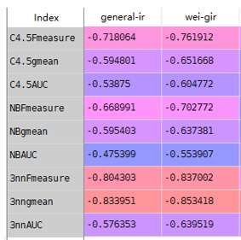
相关性系数
改进1的结果对比：
general-ir为原始计算结果，wei-gir是距离加权的
结果，从相关性系数上可以看出，加权后的结果同
分类结果相关性更强些

Slide 6
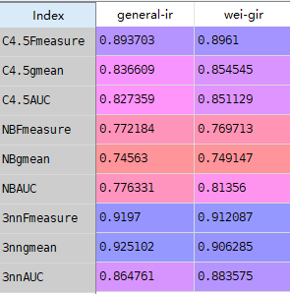
相关性系数
改进2的结果对比：fig1是原始结果，fig2是改进后的结果，这部分的相关性系数较以前有较大提升

Slide 7
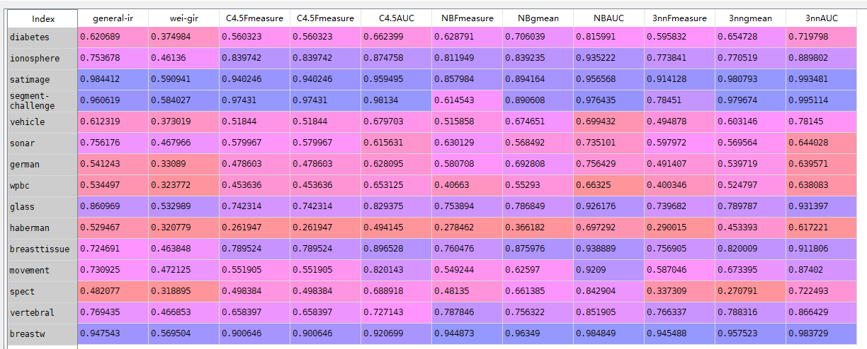
分类结果
Notes:
这个结果中可以看出，当general-ir和wei-gir比较高的时候，gmean和AUC的值都是比较高的，因为两者都是指示全局分类情况的指标

Slide 8
问题
从改进的GIR的计算方法上来看，可以认为其在某种意义上就是对整个数据集进行了knn的计算并分类，因而能够对其他分类器的分类效果有表征作用，但是这种定义下的指标是否能够以一种新的指标的名义写到论文中？
Notes:
（给自己的问题）
采用了15个数据集和3种基础的分类器，是否能够得出改进的GIR能够有效表明数据集的分类难易程度
如果上一个问题为是的话，那接下来针对这个情况，改进的GIR可以用于哪些方面？
对原始样本的分类难度定义并未改进，只是针对整体数据集的分类难度采用了其他的计算形式，从实际意义上来说，如果正类和负类样本均能够被本类别的样本包围，则整体的分类情况会比较好，但是在过采样或者欠采样的过程中，单独对某个类别的样本进行采样的话，则

Slide 9
接下来的计划
如果新的指标可行，那么增加数据集和分类器的个数，并利用统计指标对其进行分析。

